Slide 1
제3회
정부혁신제안
끝장개발대회
Developed by
진지 0%

Slide 2
INDEX
01. 배경 소개
이 앱을 제안하게 된 배경 소개한다.
02. 앱 소개
앱이 제공하는 서비스를 소개한다.
03. 기대효과
이 앱을 사용함으로써 생기는 기대효과에 대해 소개한다.
04. 개선사항
앱의 발전방향을 제시한다.

Slide 3
배경 소개
앱 소개
기대효과
개선사항
배경 소개
코로나 바이러스(COVID-19)의 위험성과 전파력이 거세지며,
코로나 데이터 정보를 찾는 사람들도 ↑ ↑
“코로나맵“, “코로나있다“,”코로나나우” 등으로 웹서비스는 많이 발전되어 있지만
앱의 경우,
IOS = 존재하지 않음
안드로이드 = 간단히 확진자 정보만 직관적으로 알 수 있는 앱 없음
➔ 코로나 데이터를 손쉽게 보여줄 수 있는 앱을 만들자!

Slide 4
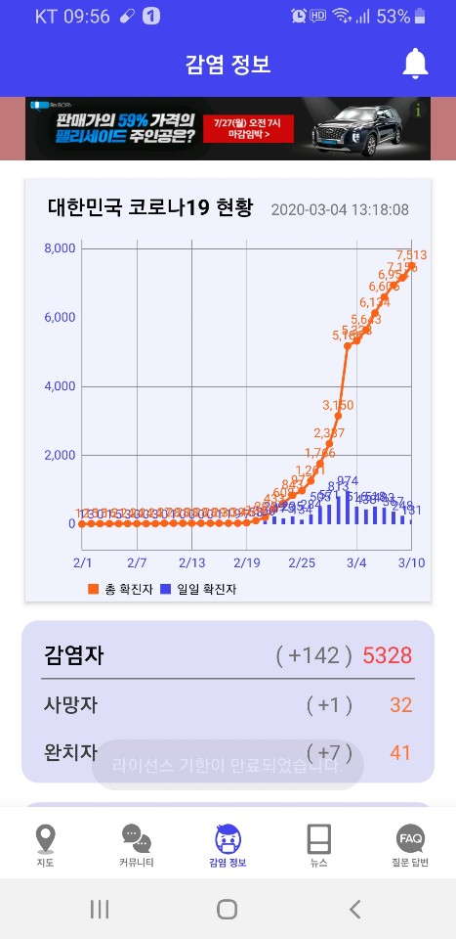
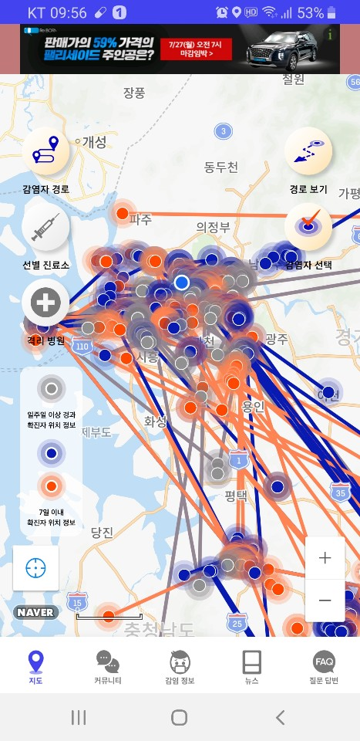
배경 소개
앱 소개
기대효과
개선사항
배경 소개
“코로나맵”, “코로나닥터“,”코로나100m”
1. 정보의 과부하
: 한 화면에 많은 정보를 담고 있어서 원하는 정보를
한 눈에 알아보기 어려움
2. 렌더링 속도
: 필요하지 않은 데이터도 한 번에 가져오기 때문에
로딩시간이 길어져서 성능이 저하됨
3. 유지보수 X
: 유지보수 되고 있는 앱이 적어 제공한다는 기능
중에서도 실제로 작동하지 않는 경우가 있음

Slide 5

배경 소개
앱 소개
기대효과
개선사항
앱 소개
‘오늘의 코로나’
: 사용자가 많이 찾는 코로나 정보를 직관적으로 보여주는 앱
(React Native)

Slide 6
배경 소개
앱 소개
기대효과
개선사항
앱 소개
지역 코로나 데이터 API
[보건 - 보건의료] 보건복지부_코로나19 시·도발생_현황 [공공데이터활용지원센터]
라이브 코로나 맵
국내 코로나 데이터 API
[보건 - 보건의료] 보건복지부_코로나19 감염_현황 [공공데이터활용지원센터]

Slide 7
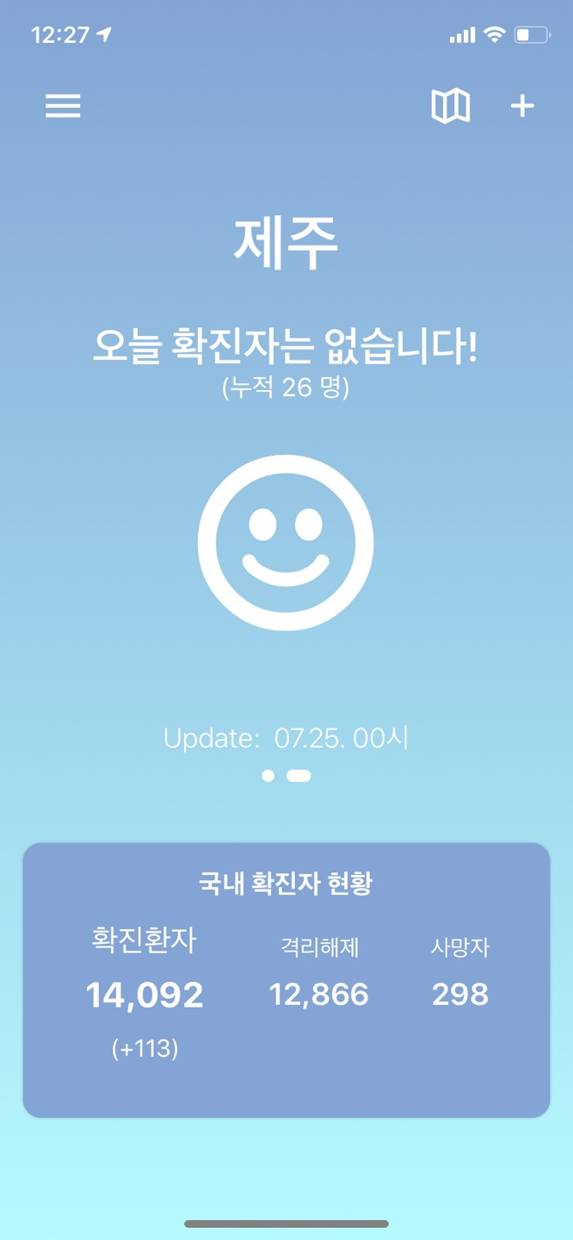
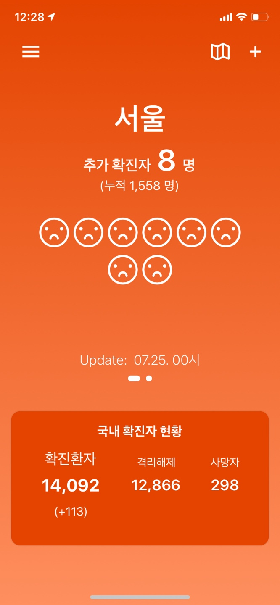
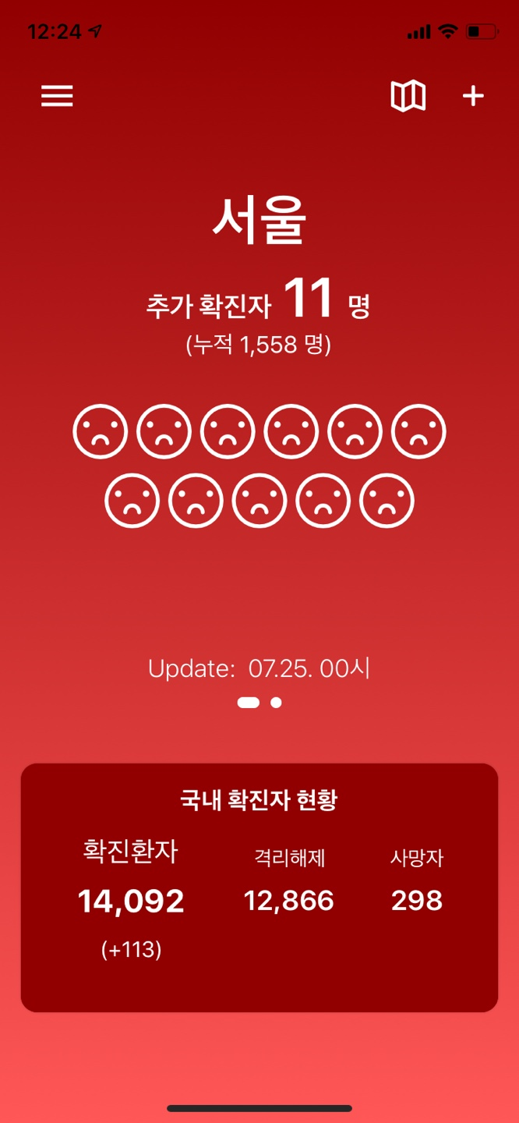
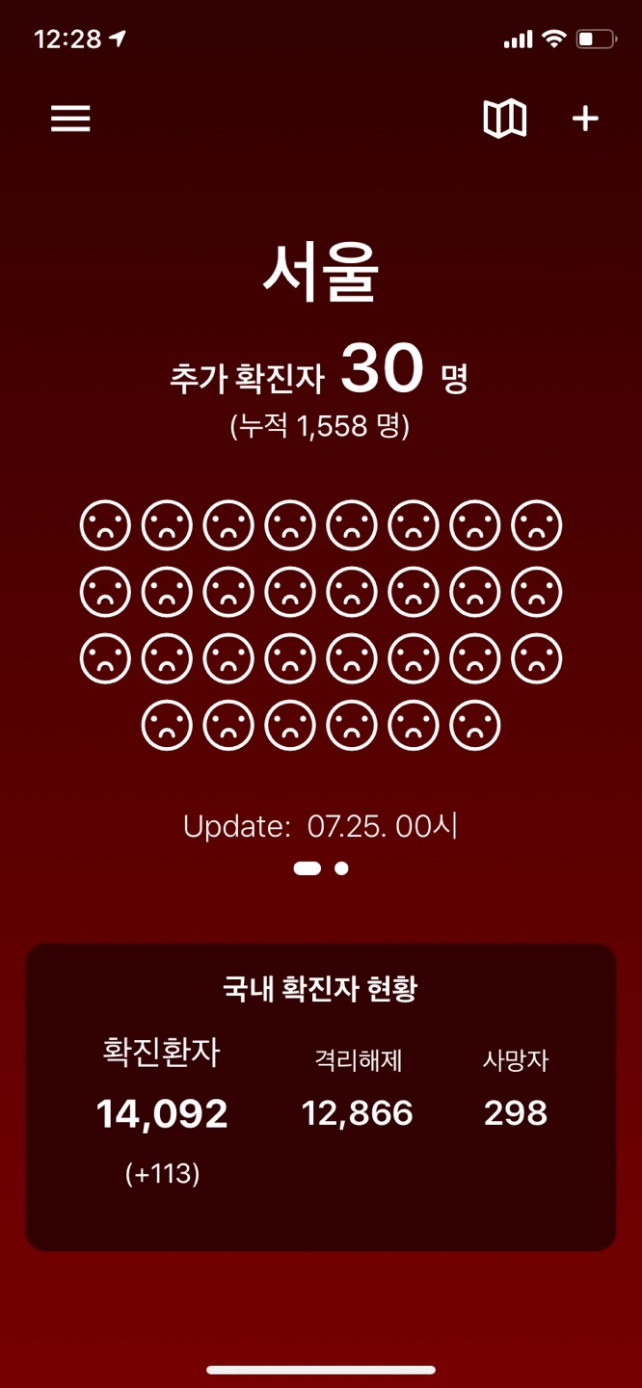
배경 소개
앱 소개
기대효과
개선사항
앱 소개
현재 나의 위치를 가져와,
추가 확진자 수를 보여주고
확진자 수의 정도에 따라 배경화면 색을 설정
➔ 직관적인 Main UI

Slide 8
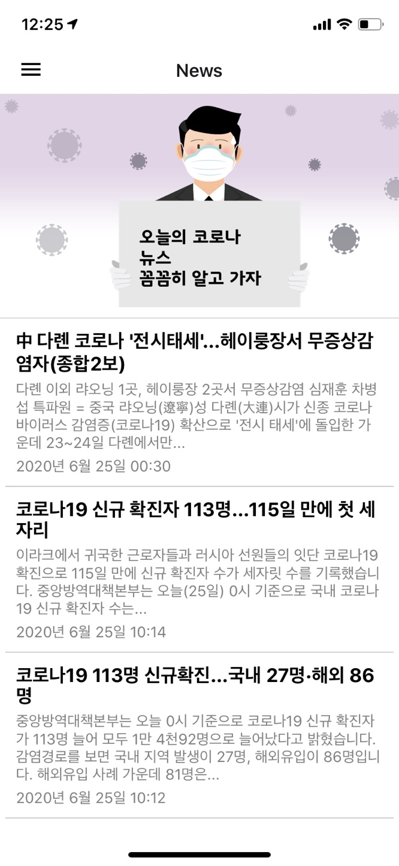
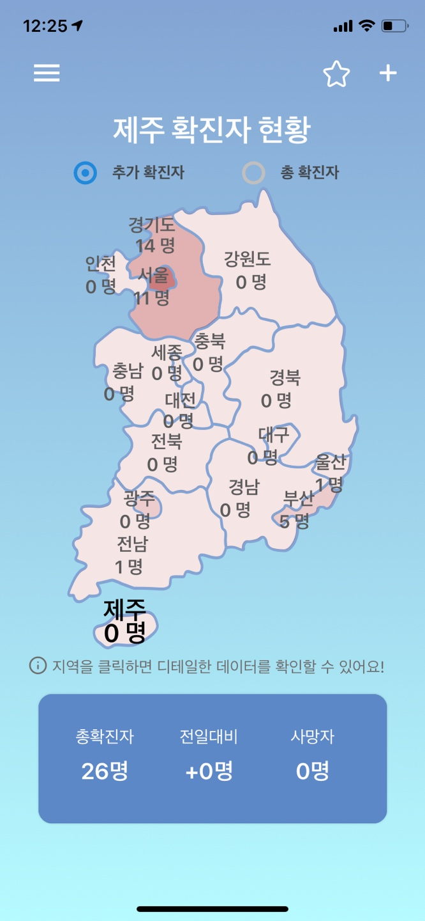
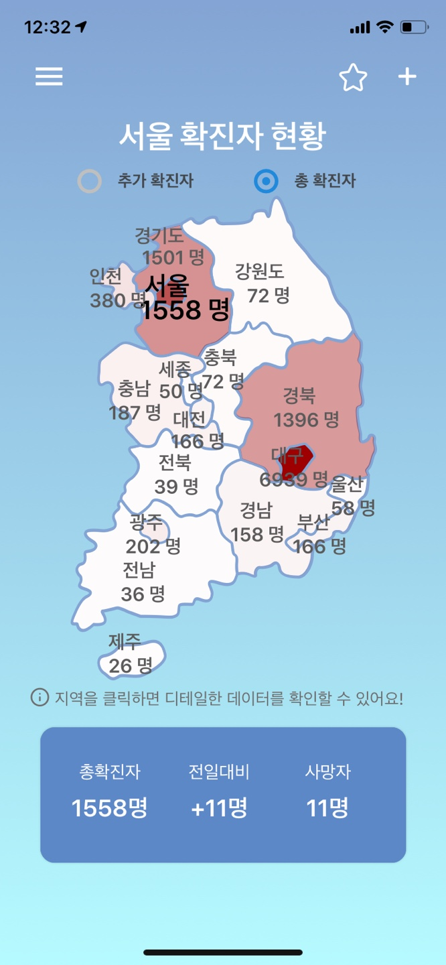
배경 소개
앱 소개
기대효과
개선사항
앱 소개
추가 확진자, 총 확진자를 선택하여
심각 정도를 색으로 표현
해당 지역을 선택했을 때
하단에 상세보기 가능!
➔ 직관적인 색 UI
코로나 Issue 뉴스 제공

Slide 9
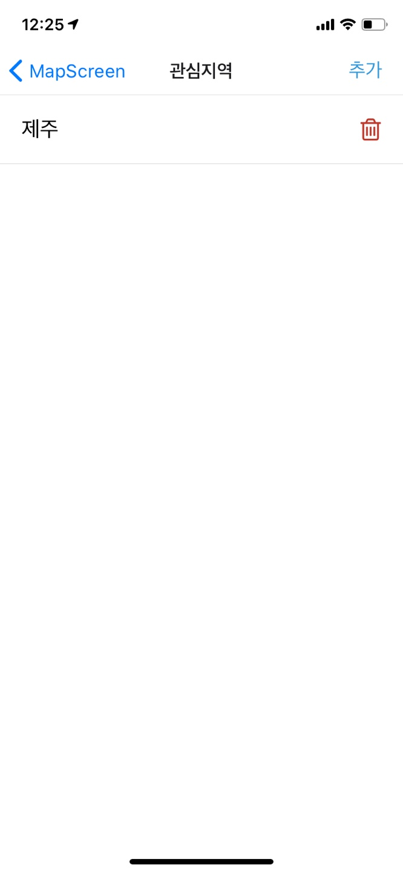
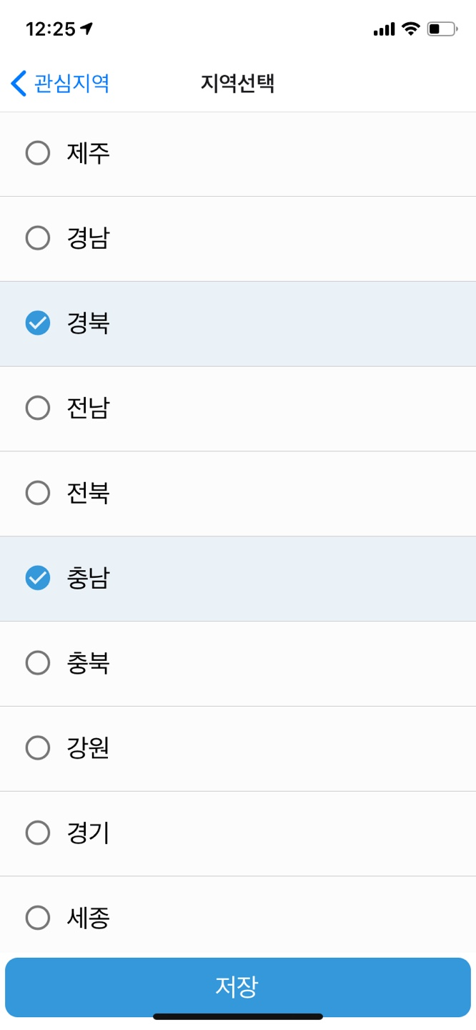
배경 소개
앱 소개
기대효과
개선사항
앱 소개
지역간 이동이 잦은 사용자를 위한
관심지역 추가 기능
➔ 메인에서 옆으로 넘기며 확인 가능

Slide 10
배경 소개
앱 소개
기대효과
개선사항
앱 소개
간단한 앱 시현

Slide 11
배경 소개
앱 소개
기대효과
개선사항
기대효과
실시간 데이터
➔매일 변화하는 코로나 상태에 유동적으로 대응
2. 노인분들도 쉽게 이용할 수 있게 하여
코로나 대응을 용이
직관적인 UI
Notes:
이해하기 쉬운 유아이로
전연령층이 사용할 수 있어서
코로나 정보 불균형을 해소할 수 있다.
-> 인식 높아짐
당일 데이터를 제공함으로써 사람들이 상황에 맞게 코로나에 대응할 수 있다.

Slide 12
배경 소개
앱 소개
기대효과
개선사항
개선사항
푸쉬알림
: 아침 출근 전, 퇴근 시간에 당일 지역 코로나 데이터를 푸쉬알림으로 제공
2. 데이터 분석
: 사용자에게 더 직관적으로 느껴질 정보들로 데이터 전달하기
ex) “오늘은 사람들과 두 발자국 멀리 떨어지세요! 감염률이 10% 감소합니다“
3. 사용자 위치기반 확진자 경로 시각화
: 사용자가 주변 코로나 상황에 더 대비할 수 있도록 지역 근처 확진자 동선 알림하기

Slide 13
발표를 마치겠습니다.
감사합니다 :)

